Slide 1
Prácticas de Arduino
Hardware

Slide 2
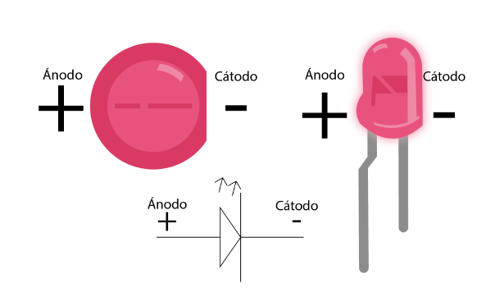
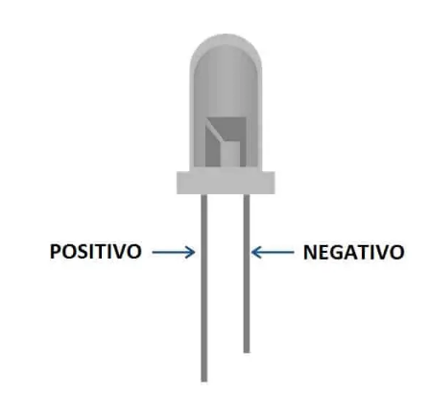
POLARIDAD DEL LED
IDENTIFIQUE EN LOS LED SU POLARIDAD

Slide 3
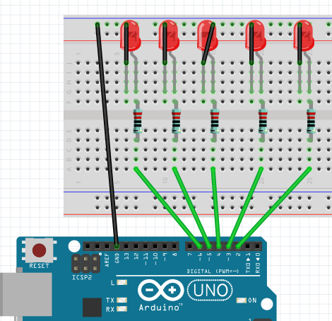
MONTAJE EN PROTOBOARD
Realice el siguiente montaje.
Utilice Resistencias de 220Ω.

Slide 4
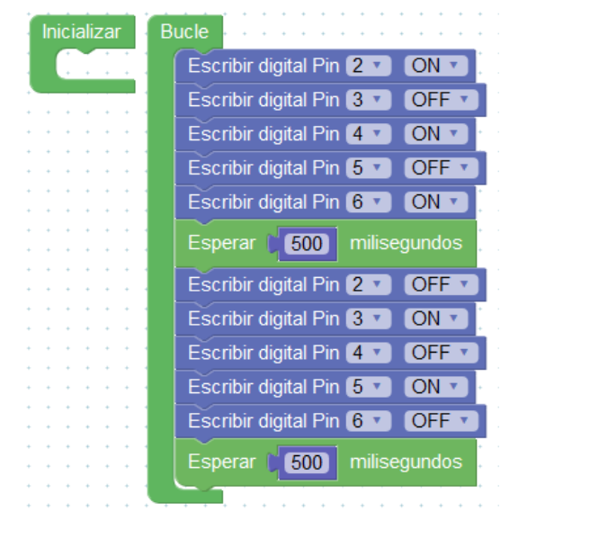
En Arduino Blocks
Realiza este programa:
Secuencia de luces 01

Slide 5
LLAMA A LA PROFESORA PARA REVISAR EL MONTAJE

Slide 6
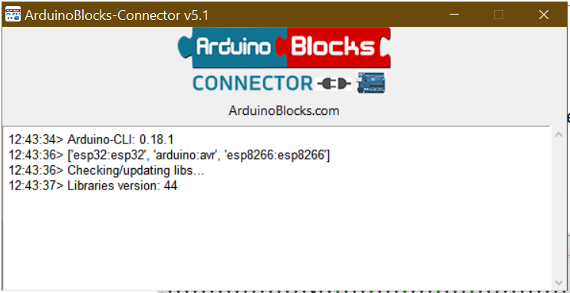
CONEXIÓN DE ARDUINO A LA PC
Conecte el Arduino a la PC
En el escritorio de la PC busque el programa Arduino Blocks Connector y ejecútalo.
Se abrirá la ventana:

Slide 7
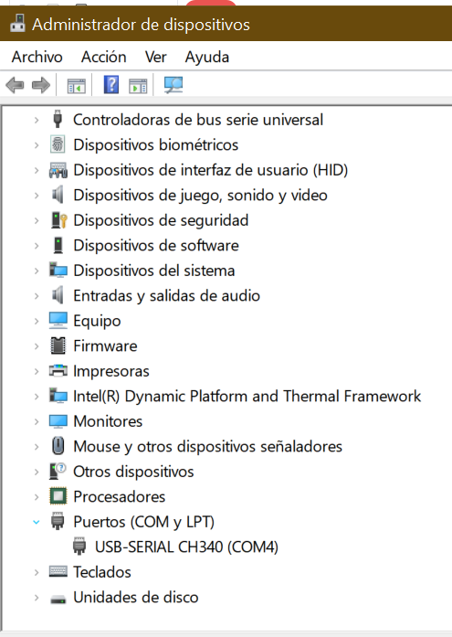
Identificar el COM
La comunicación entre PC y Arduino es a través de protocolo serial, como la PC posee muchos puertos, es necesario identificar cual es el puerto COM que hace comunicación con el Arduino.
Dar click izquierdo sobre el icono de windows en tu computador, ir a administrador de dispositivos/Puertos COM
El número de COM es el que dice USB - SERIAL CH340

Slide 8
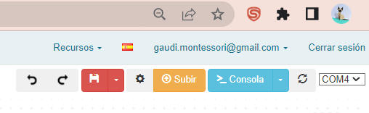
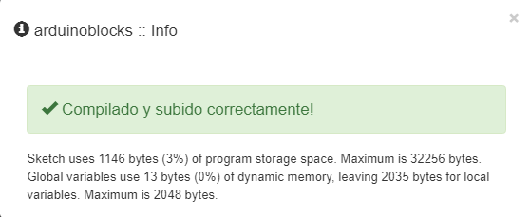
En Arduino Blocks
En la barra superior derecha
Escoja el COM visto en el administrador de dispositivos
Para comunicarse con el Arduino dar click en Subir
Si todo está correcto saldrá la ventana que se muestra.
Al realizar esto se debe ver la secuencia de luces en el montaje realizado.
Llama a la profesora para evaluación

Slide 9
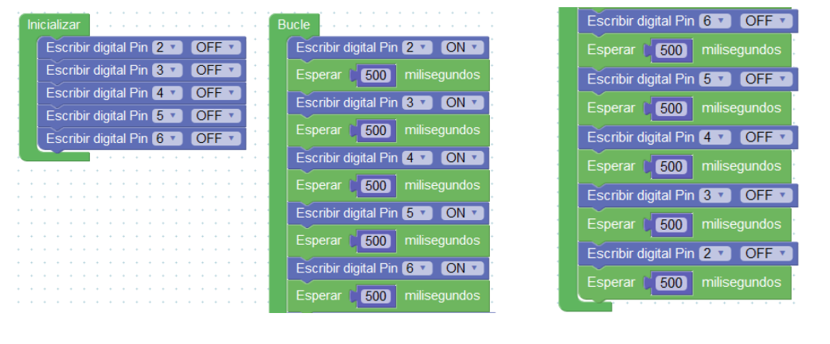
En Arduino Blocks
Realiza este programa: Secuencia de luces 02
Repite los pasos para grabarlo en el Arduino y llama a la profesora para evaluar

Slide 10
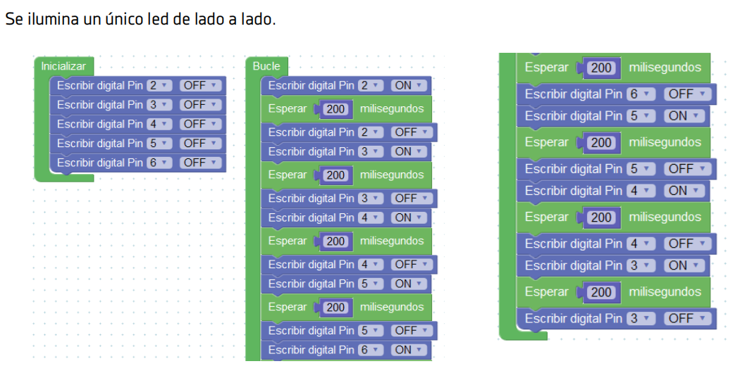
En Arduino Blocks
Realiza este programa: Secuencia de luces 03
Repite los pasos para grabarlo en el Arduino y llama a la profesora para evaluar

Slide 11
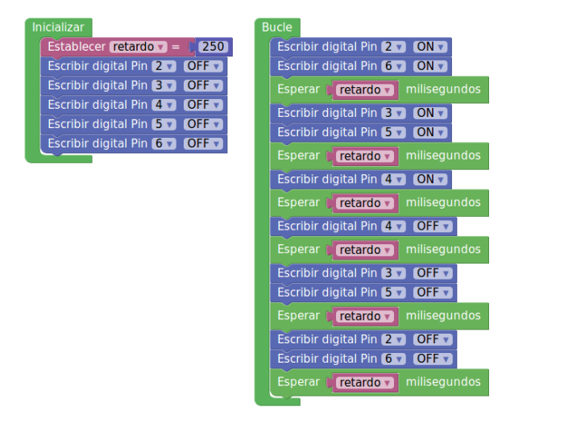
En Arduino Blocks
Realiza este programa:
Secuencia de luces 04
Repite los pasos para grabarlo en el Arduino y llama a la profesora para evaluar

Slide 12
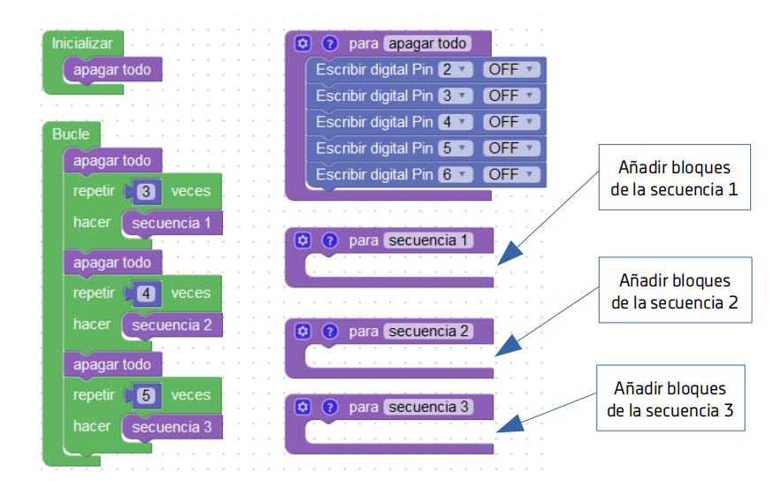
En Arduino Blocks
Realiza este programa:
Secuencia de luces 05
Repite los pasos para grabarlo en el Arduino y llama a la profesora para evaluar

Slide 13
Desmonte todos los componentes y colocarlos de nuevo en la caja que queden de la misma forma que los encontró.

